Slide 1
Развитие речи детей младшего дошкольного возраста (к родительскому собранию) «Прекрасна речь, когда она, как ручеёк, бежит среди камней чиста, нетороплива, и ты готов внимать её поток и восклицать: -О! как же ты красива!» Е. Щукина
МАДОУ № 8 г.Шимановска
Автор: Книга Н. В. воспитатель
первой квалификационной категории

Slide 2
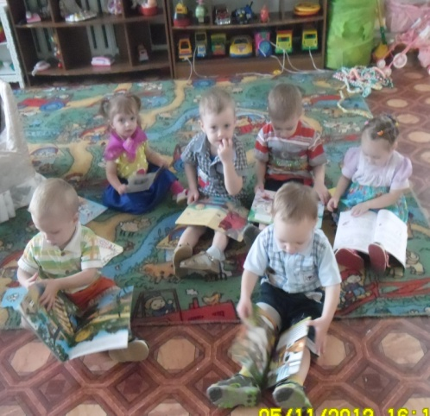
Ребёнок в детском саду
Ребёнок
Педагоги
Родители

Slide 3
Задачи
Взрослого
Ребёнка
Познавая новое, открывать самого себя (что я могу, умею, на что я способен)
Помочь ему в этом

Slide 4
Речь – форма общения
Становится основой перестройки мыслительных процессов и превращается в орудие мышления
Совершенствуется в процессе общения со взрослыми

Slide 5
Факторы успешного речевого развития ребёнка
Эмоциональное общение родителей с ребёнком с момента рождения.
Общение ребёнка с другими детьми.
Речь взрослого – образец для подражания.
Развитие мелкой моторики рук.
Чтение детской художественной литературы.
Игры с ребёнком взрослых и друзей.

Slide 6
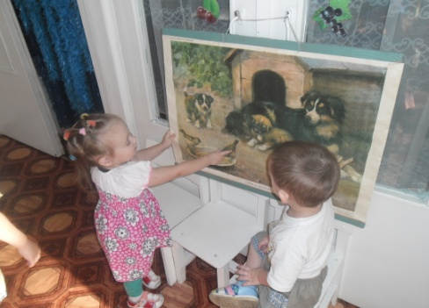
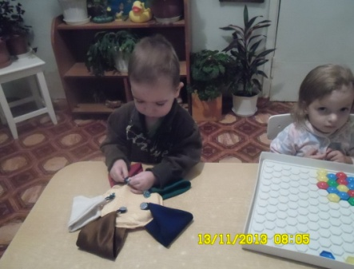
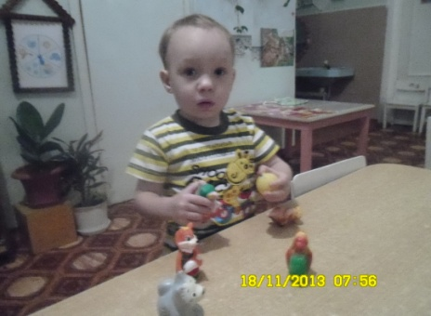
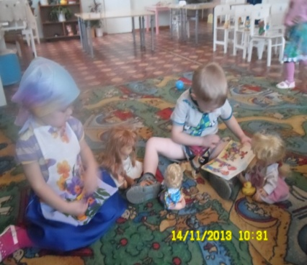
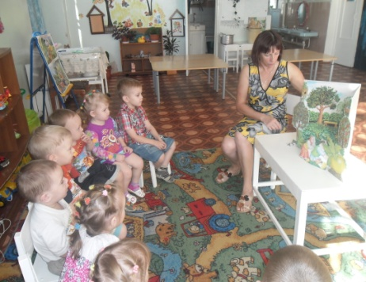
Круг задач дошкольного возраста, определяющий развитие речи ребёнка
Обучение
рассказыва-нию, связной речи
Формирова-
ние грамматиче-ского строя речи
Формирова-ние звуковой культуры речи
Обучение выразитель-ной речи
Обогащение словарного запаса

Slide 7
Об этом стоит помнить
Хорошо развитая речь ребёнка способствует успешному обучению в школе. Нарушения же речи отражаются на формировании детского характера, так как неисправленный вовремя речевой дефект делает ребёнка неуверенным в себе, замкнутым, раздражительным.
Большое значение для развития речи младшего дошкольника имеет обогащение словаря на основе знаний и представлений об окружающей жизни и в процессе наблюдений за природой.
Дети дошкольного возраста очень общительны. В одиночестве чувствуют себя, как правило, несчастными. Так давайте же вместе подпитывать их положительными эмоциями, больше общаться с малышом, показывая, как мы их любим, что они нам дороги.

